Slide 1
Vylepšení Aplikace IDOS

Slide 2
Problémy
Složité objednání lístku
Téměř neexistující sledování financí
Nespokojenost zákazníků s designem aplikací

Slide 3
Návrh úpravy
Přidání kompletního sledování financí
Zjednodušení a urychlení objednání jízdenky

Slide 4
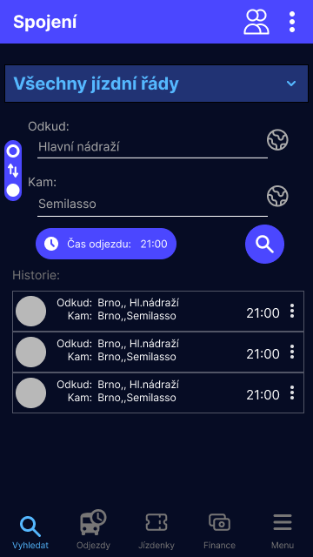
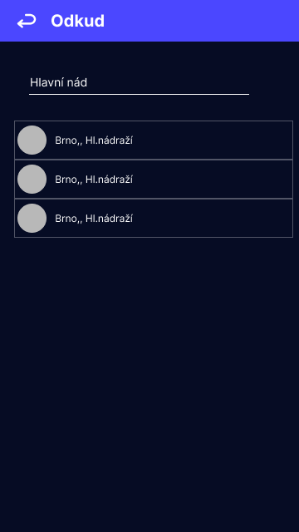

Figma

Slide 5
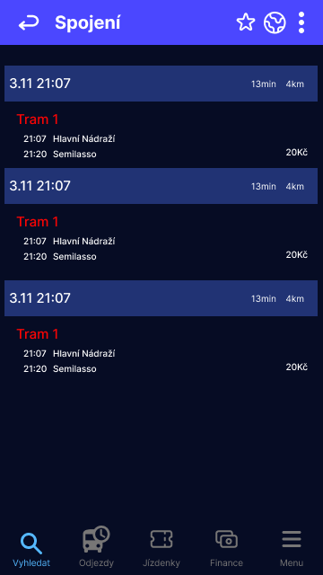
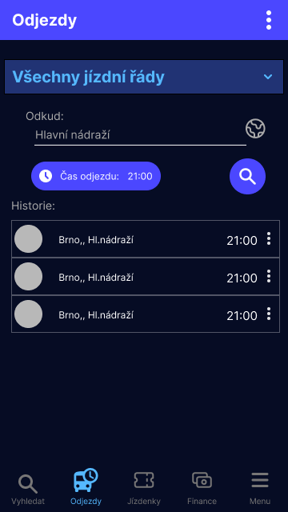
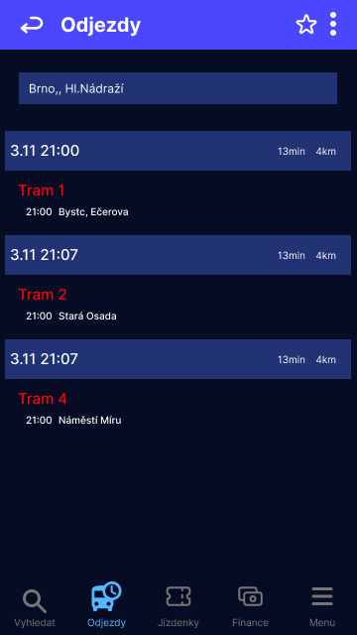

Slide 6
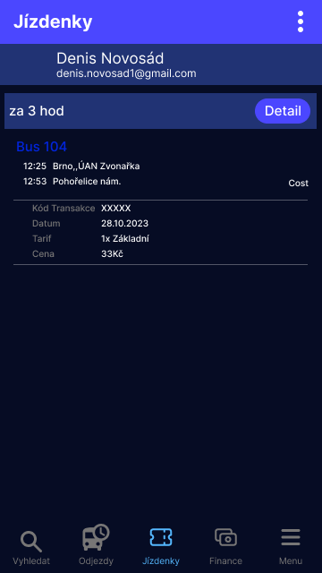
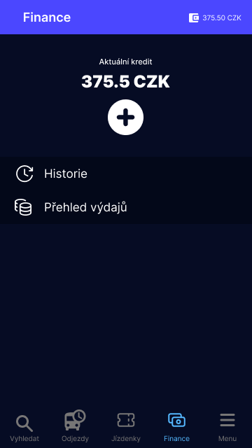
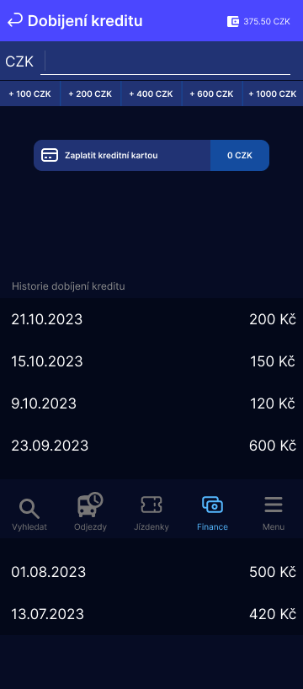

Slide 7
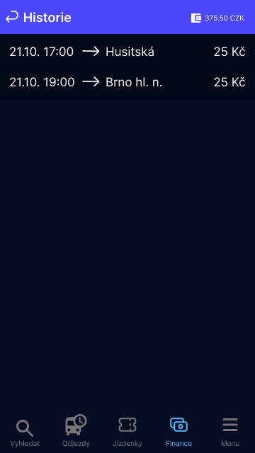
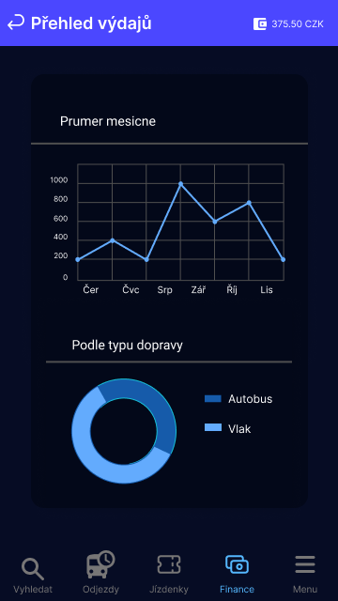
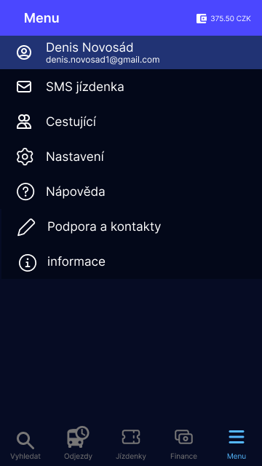

Slide 8
Vybrané technologie a architektura
Vývojové prostředí a programovací jazyk:
Android Studio
Jazyk Kotlin
Architektúra: Model-View-Controller (MVC)
Oddělení FE a BE
Definovaná komunikační rozhraní
Frontend (Kotlin):
View: Uživatelské rozhraní a vizuální prvky
Controller: Logika FE, interakce s uživatelem, API volání
Backend (Kotlin):
Model: Datové struktury(tabulky) a manipulace s daty
API: Propojení s FE, operace s datovým modelem (CRUD - Create, Read, Update, Delete)

Slide 9
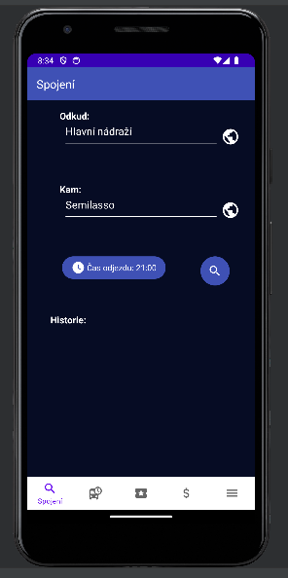
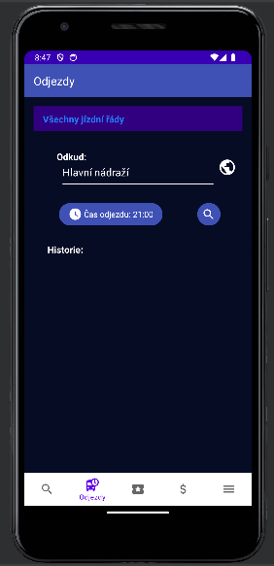
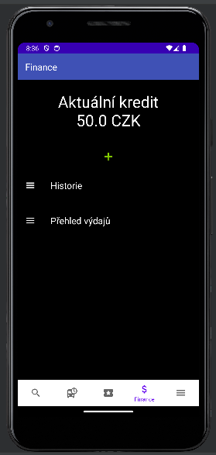

Slide 10
Děkuji za pozornost

